Slide 1
COMO ENSEÑAR LOS COLORES PRIMARIOS
JUAN SEBASTIAN CAMACHO GAMBA
Universidad Pedagógica Nacional
Licenciatura diseño tecnológico
Habilidades comunicativas

Slide 2
La edad comprendía para niños y niñas de 6 a 7 años para el ministerio de educación, es que estén en ciclo uno; en esa edad ya deberían tener esos aprendizajes adquiridos.
Un niño o niña de 7 años ya esta en 1° para el MEN y la SED a esa edad ya se saben los colores.

Slide 3
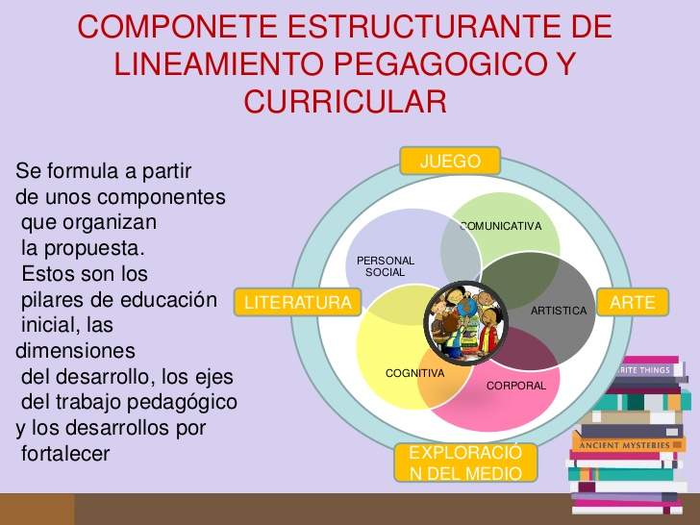
Teniendo en cuenta que el aprendizaje de colores se hace a edades mas tempranas.
Ya que su planeación esta orientada de acuerdo al MEN y al lineamiento pedagógico curricular a niños y niñas entre 3 a 5 años.

Slide 4
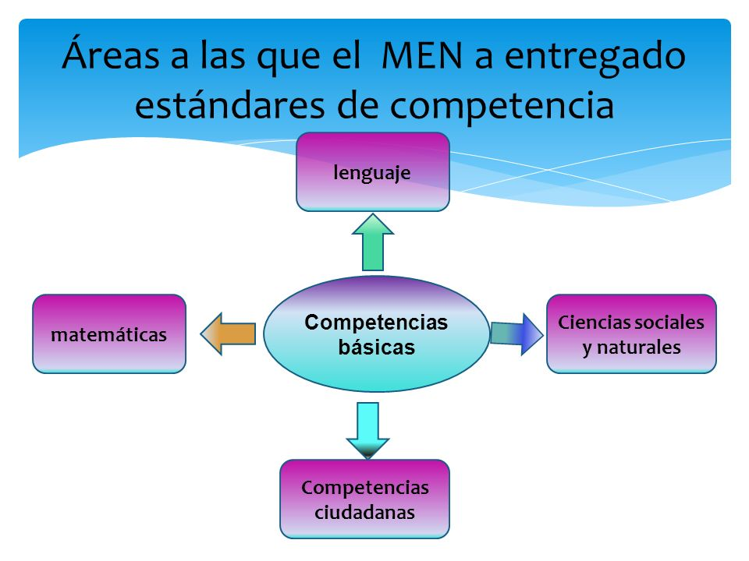
los estándares de competencias son unos referentes que permiten evaluar los niveles de desarrollo de las competencias que van alcanzando los y las estudiantes en el transcurrir de su vida escolar.

Slide 5
ESTÁNDARES BÁSICOS DE COMPETENCIAS EN MATEMÁTICAS PRIMERO A TERCERO
pensamiento numérico y sistemas numéricos
pensamiento espacial y sistemas geométricos
pensamiento métrico y sistemas de medidas
pensamiento variacional y sistemas algebraicos y analíticos
pensamiento aleatorio y sistemas de datos

Slide 6
LOS DERECHOS BÁSICOS DE APRENDIZAJE
se estructuran guardando coherencia con los Lineamientos Curriculares y los Estándares Básicos de Competencias (EBC). Su importancia radica en que plantean elementos para la construcción de rutas de aprendizaje para que, como resultado de un proceso, los estudiantes alcancen los EBC propuestos por cada grupo de grados.

Slide 7
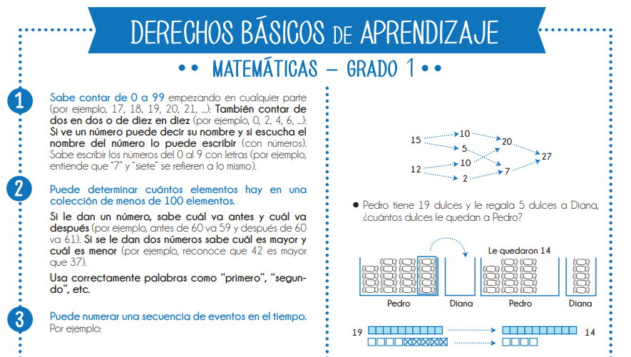

Slide 8
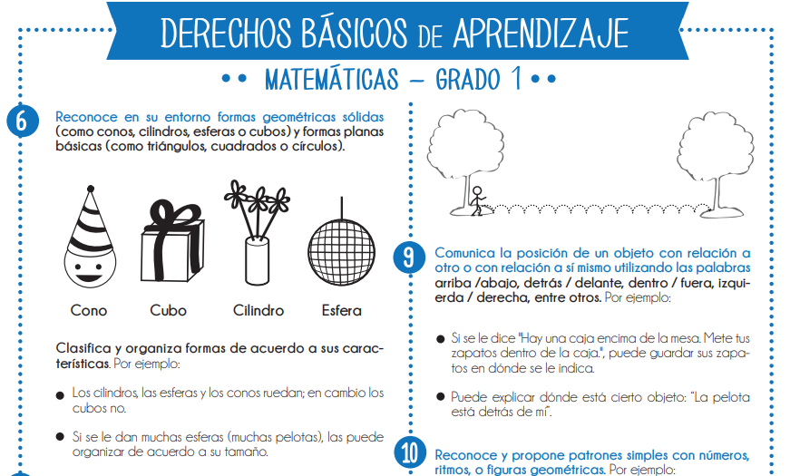

Slide 9
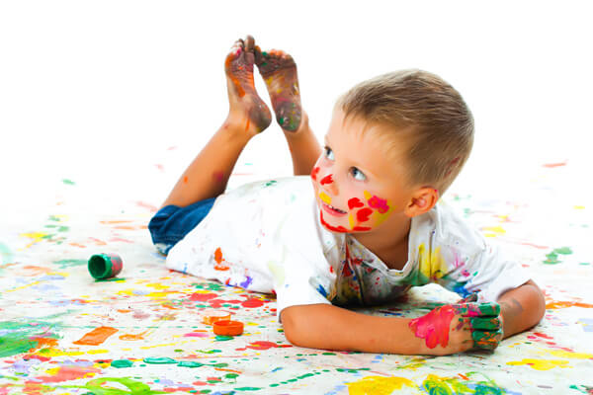
DIMENSIONES DEL DESARROLLO Y APUESTAS PEDAGÓGICAS PARA EL TRABAJO EN EDUCACIÓN INICIAL
DIMINESION ARTISTICA
EL COLOR, Para los niños y las niñas los colores constituyen un estallido de vida, aparecen todos al mismo tiempo y es así como los deben conocer, es decir han de probarlos, verlos, aprenderlos y experimentarlos sin limitaciones

Slide 10
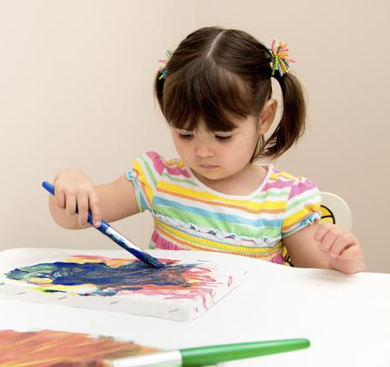
Inicialmente se acercan al uso de los colores porque éstos les son atractivos, les atraen como estímulos visuales, los usan con gusto aunque de manera aleatoria. Es importante motivar a los niños y las niñas para que usen muchos colores en las creaciones que realizan, pues esto supone un goce a nivel perceptivo y lo que debemos buscar es precisamente eso, ya que posteriormente se despertará de manera espontánea en ellos y ellas una relación emocional con el color, derivada del impacto visual que les produzca un determinado momento o circunstancia.

Slide 11
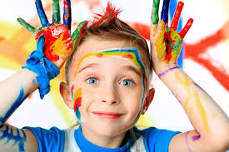
Durante esta etapa, los objetos representados en la mayoría de los casos no corresponden con su color real. Por lo tanto, es importante darles oportunidad de descubrir las relaciones del color a través de la observación y la experimentación, sin criticar el uso subjetivo que hagan de éste, ya que el desarrollo de la creatividad y la libertad de expresión es el objetivo principal de la exploración del color.

Slide 12

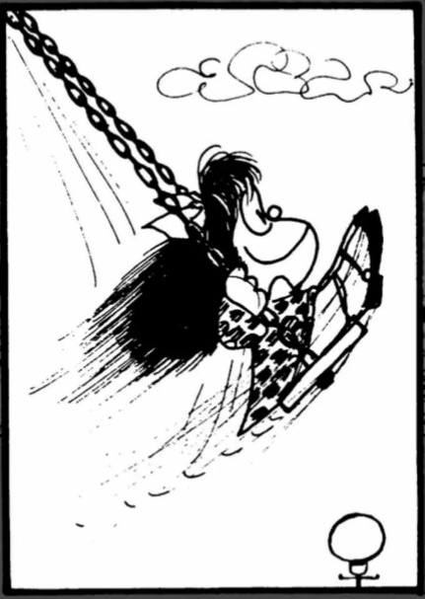
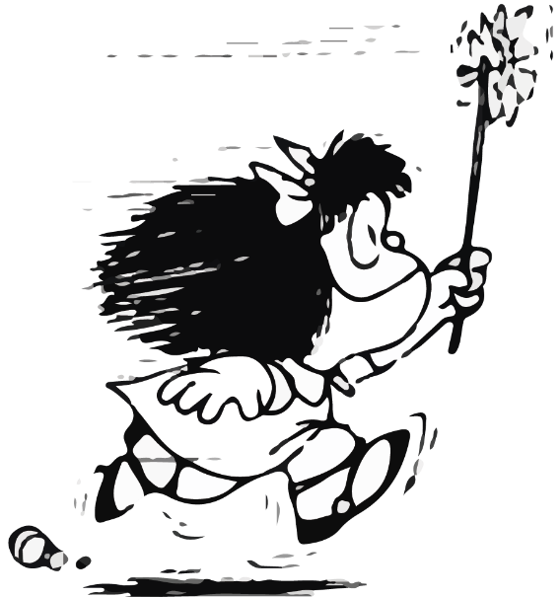
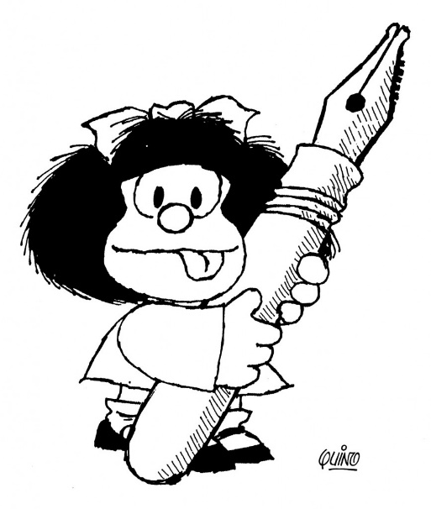
EN BASE A LOS PILARES DE LA EDUCACIÓN, DE ESTA FORMA ENSEÑARÍA LOS COLORES PRIMARIOS
Literatita
Juego
Exploración del medio
Arte

Slide 13
Literatura
Había una vez tres ratones blancos sobre una blanca hoja de papel. Tan blanca era la hoja y tan blancos los ratones, que el gato no los distinguía. Un día, mientras el gato dormía, los ratones vieron tres frascos de pintura: uno de roja, otro de amarilla y otro de azul. Pensaron que era pinta ratones, y de un salto se zambulleron en los frascos. Entonces un ratón se volvió rojo, otro amarillo y otro azul. Chorreaban pintura y formaron charcos sobre el papel. Los charcos parecían divertidos. El ratón rojo se metió en el charco amarillo e inició un bailecito. Sus rojas patas revolvieron el charco amarillo hasta que… —¡Miren! —gritó. —¡Patas rojas en un charco amarillo forman el anaranjado! El ratón amarillo brincó al charco azul.. Sus patas mezclaron y revolvieron y revolvieron y mezclaron hasta que… —¡Miren eso —dijeron el ratón rojo y el azul, -patas amarillas en un charco azul forman el verde. Entonces el ratón azul saltó al charco rojo. Chapoteó y mezcló y bailó hasta que… —¡morado! —exclamaron todos. ¡Patas azules en un charco rojo forman el morado! Pero la pintura de su pelaje se volvió pegajosa y tiesa. De modo que se lavaron para recobrar su bonito y tierno color blanco. Y, en cambio, pintaron la hoja de papel. Una parte la pintaron de rojo, otra de amarillo y otra de azul. Combinaron rojo y amarillo para pintar una parte de anaranjado, amarillo y azul para pintar otra de verde, y azul y rojo para pintar otra de morado. Pero dejaron blanca una parte para ocultarse del gato.
Pinta ratones Ellen Stoll Walsh

Slide 14
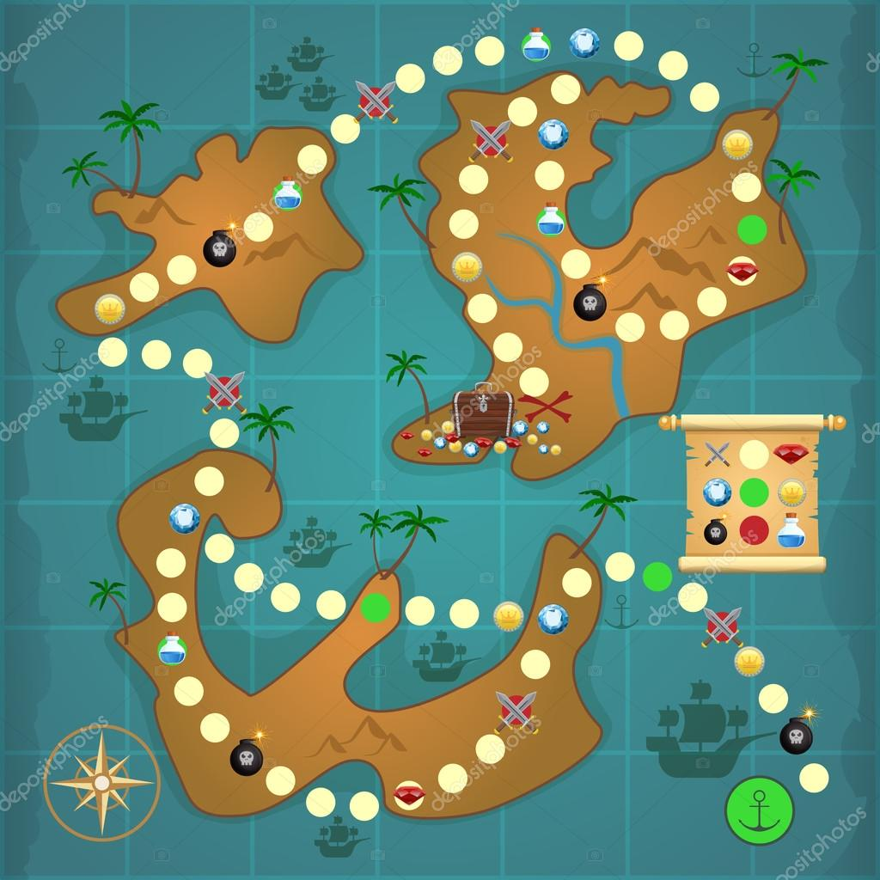
JUEGO
Generaría una competencia donde cada acierto a a cada pregunta realizada a cada niño o niña lo llevaran a ganar el tesoro
preguntas como:
¿de que color es un banano ?
¿de que color es una manzana?
¿de que color es el mar?

Slide 15
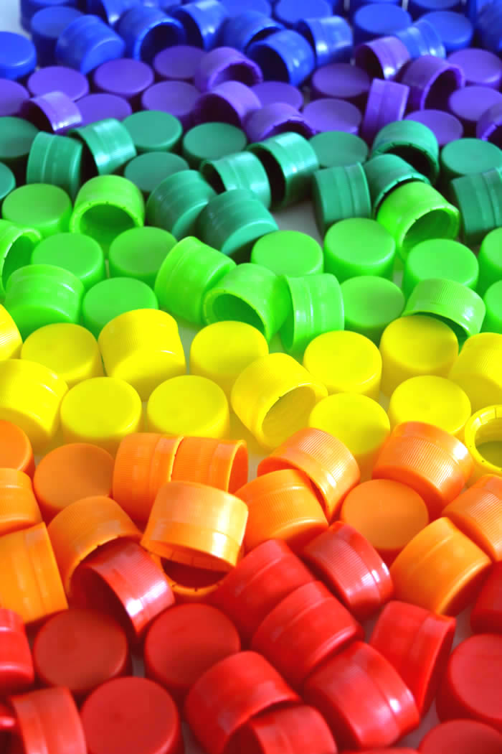
En un espacio se ubicaran una cantidad moderada de fichas o tapas de gaseosa con los colores primarios, junto a ello se pondrán tres recipientes de tres colores, Amarillo, rojo y azul el objetivo de los niños y niñas es escoger agrupar en cada recipiente el color indicado
EXPLORACIÓN DEL MEDIO

Slide 16
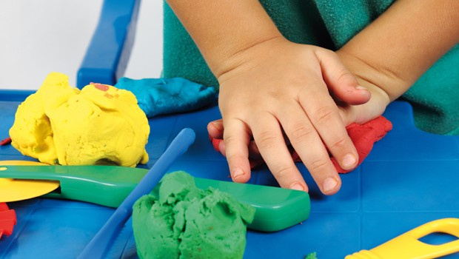
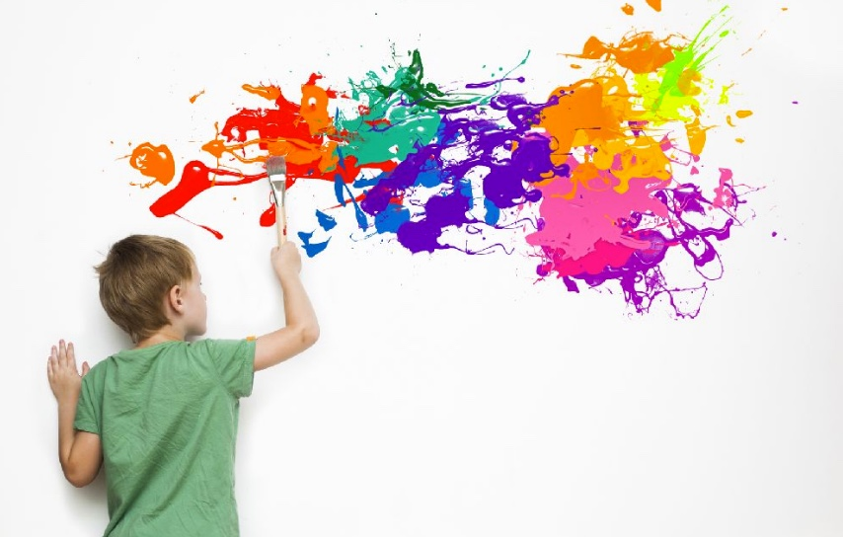
ARTE
mediante la utilización de materiales artísticos generar las capacidades para seguir desarrollando la combinación de colores

